Slide 1
刚体定轴转动作业答案
一、选择题
C、D、B、C、
B、B、C、B、
B、A

Slide 2
一、选择题
1. 力学体系由两个质点组成，它们之间只有引力作用,若两质点所受的外力的矢量和为零，则此系统
A. 动量、机械能以及角动量都守恒
B. 动量、机械能守恒，但角动量是否守恒还不能确
C. 动量守恒，但机械能和角动量是否守恒还不能确定
D. 动量和角动量守恒，但机械能是否守恒还不能确定
2. 一刚体绕定轴转动，若它的角速度很大，则
作用在刚体上的合外力一定很大
作用在刚体上的合外力一定为零
作用在刚体上的合外力矩一定很大
以上说法都不对

Slide 3
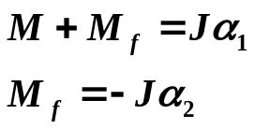
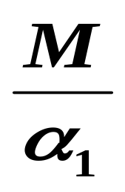
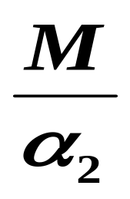
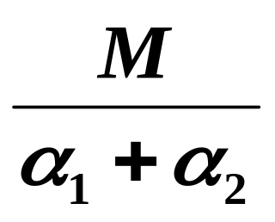
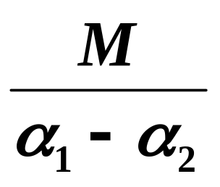
3．关于力矩有以下几种说法，其中正确的是
A．内力矩会改变刚体对某个定轴的角动量
B．作用力和反作用力对同一轴的力矩之和必为零
C．角速度的方向一定与外力矩的方向相同
D．质量相同、形状和大小不同的两个刚体，在相同力矩的作用下，它们的角加速度一定相等
4.一力矩M作用于飞轮上，使该轮得到角加速度α₁，如撤去这一力矩，此轮的角加速度为 - α₂ , 则该轮的转动惯量为
A.
B.
C.
D.

Slide 4
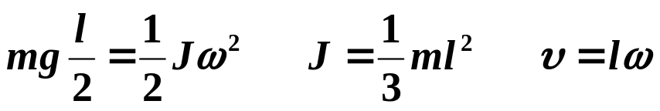
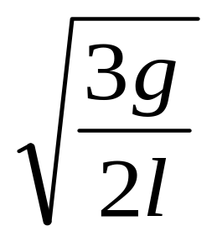
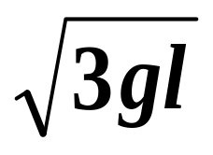
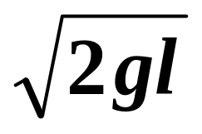
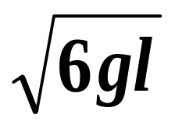
5.一根长为l，质量为m的均匀细直棒在地上竖立着。如果让竖立着的棒，以下端与地面接触处为轴倒下，当上端达地面时速率应为
A.
C.
D.
B.
6.一均匀细棒由水平位置绕一端固定轴能自由转动，今从水平静止状态释放落至竖直位置的过程中，则棒的角速度ω和角加速度β将
A．ω↗β↗ B．ω↗β↘
C．ω↘β↘ D．ω↘β↗

Slide 5

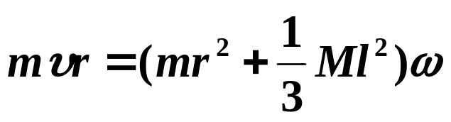
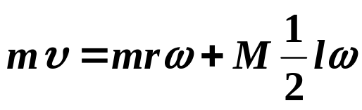
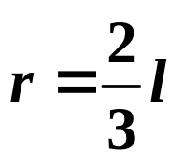
7.如图示，一均匀细杆可绕通过上端与杆垂直的水平光滑固定轴O旋转，初始状态为静止悬挂。现有一个小球自左方水平打击细杆。设小球与细杆之间为非弹性碰撞，则在碰撞过程中对细杆与小球这一系统
A. 只有机械能守恒;
B. 只有动量守恒;
C. 只有对转轴O的角动量守恒;
D. 机械能、动量和角动量均守恒。
对轴的角动量守恒有
若O点水平方向不受力，此系统水平方向动量守恒
二式联立，求得
与教材习题3.2同解

Slide 6
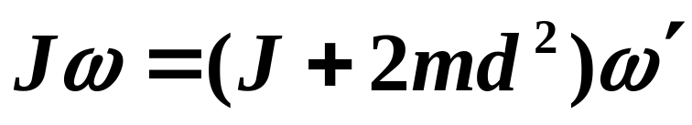

8．对一个绕固定水平轴O匀速转动的转盘，沿如图所示的同一水平直线从相反方向射入两颗质量相同、速率相等的子弹，并留在盘中，则子弹射入后转盘的角速度应为
A．增大 B． 减小 C．不变 D．无法确定
d
d

Slide 7
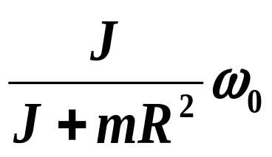
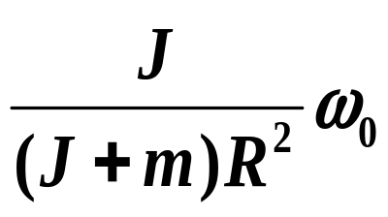
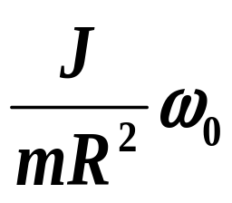

9. 假设卫星环绕地球中心作椭圆运动，则在运动过程中，卫星对地球中心的（ ）
A. 角动量守恒，动能守恒
B. 角动量守恒，机械能守恒
C. 角动量不守恒，机械能守恒
D. 角动量不守恒，动量也不守恒
10．有一半径为R的水平圆转台，可绕通过其中的竖直固定光滑轴转动，转动惯量为J，开始时转台以匀角速度ω₀转动，此时有一质量为m的人站在转台中心，随后人沿半径向外跑去，当人到达转台边缘时，转台的角速度为
A.
B.
C.
D.

Slide 8
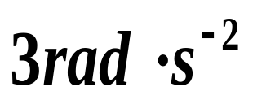
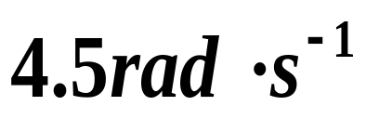
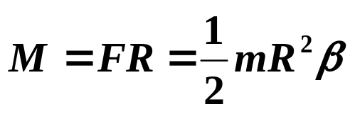
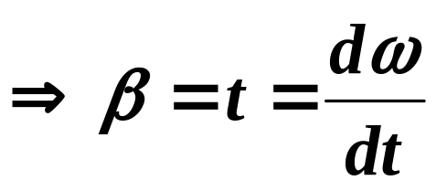
二、填空题
1. 半径为0.2m，质量为1kg的匀质圆盘，可绕过圆心且垂直于盘的轴转动。现有一变力F＝0.1t（F以牛顿计，t以秒计）沿切线方向作用在圆盘边缘上。如果圆盘最初处于静止状态，那么
它在第3秒末的角加速度β＝ ，角速度
ω＝ 。

Slide 9
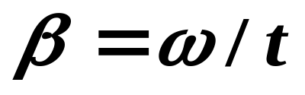
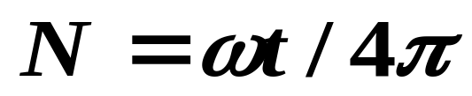
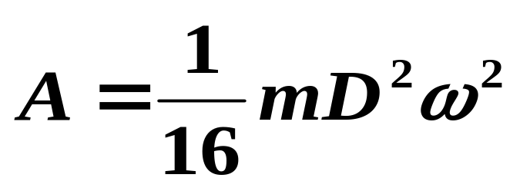
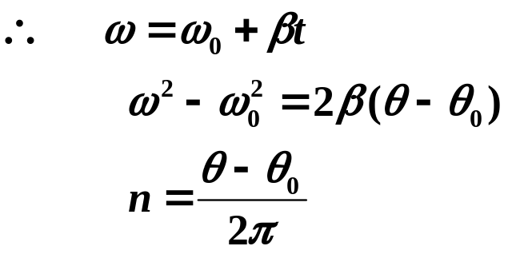
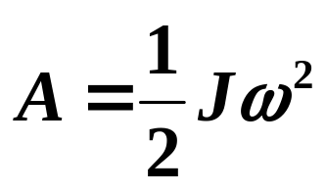
2.一飞轮直径为D，质量为m(可视为圆盘),边缘绕有绳子，现用恒力拉绳子一端，使其由静止开始均匀地加速，经过时间t，角速度增加为
ω，则飞轮的角加速度为 ，
这段时间内飞轮转过 转，
拉力做的功为 。

Slide 10

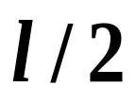

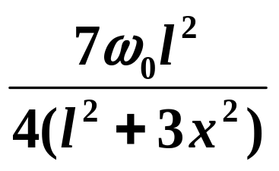
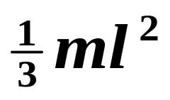



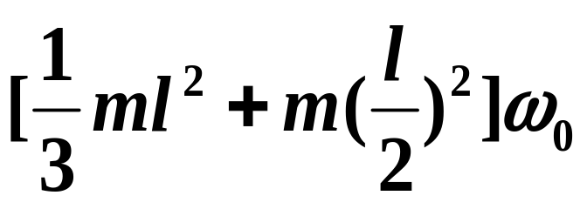
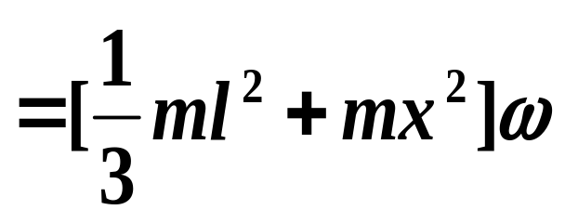



3. 在一水平放置的质量为m、长度为l的均匀细杆上，套着一个质量为m套管B(可看作质点)，套管用细线拉住，它到竖直光滑固定轴OO′距离为 ，杆和套管组成系统以角速度 绕OO′轴转动，如图所示。若在转动过程中细线被拉断，套管将沿着杆滑动。在套管滑动过程中，该系统转动的角速度 与套管轴的距离x的函数关系为
(杆对OO′轴转动惯量为 )
。
(杆和套管)系统角动量守恒

Slide 11
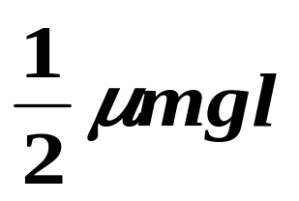
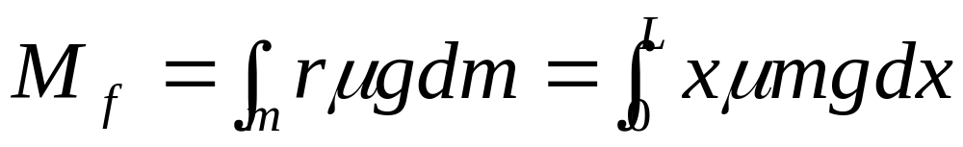

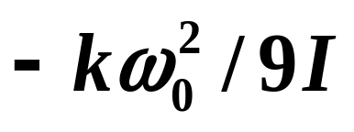

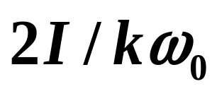
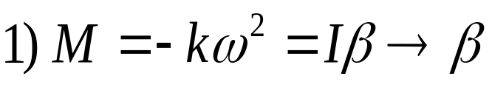
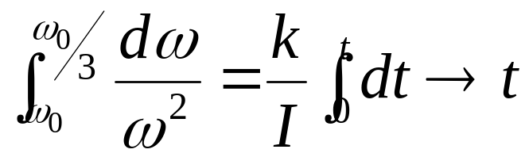
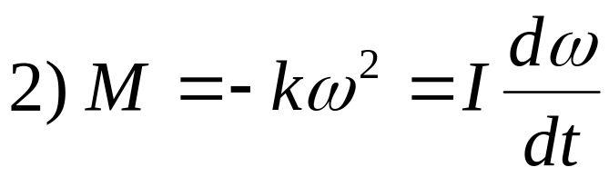
4.质量m、长l均匀细杆，在水平桌面上绕通过其一端竖直固定轴转动，细杆与桌面的滑动摩擦系数为μ，则杆转动时受摩擦力矩的大小
为 。
5.转动飞轮转动惯量为I，在t =0时角速度为ω₀，飞轮经历制动过程，阻力矩M大小与角速度ω平方成正比，比例系数为k（k为大于0常数）。
当ω= ω₀时，飞轮的角加速度β＝ ，
从开始制动到ω= ω₀经过时间t ＝ 。

Slide 12
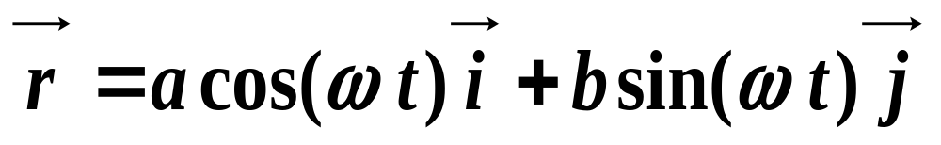


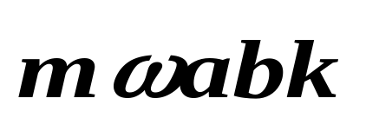
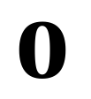
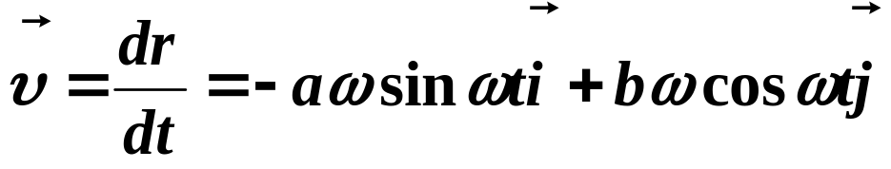
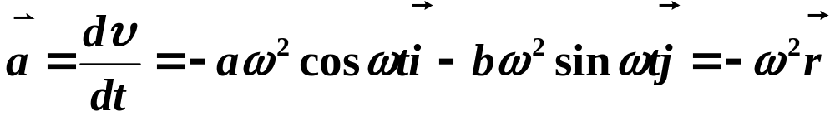
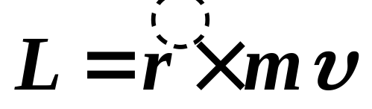
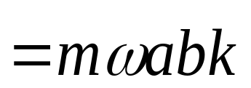
6. 一质量为m的质点沿着一条空间曲线运动，该曲线在直角坐标系下的定义式为
式中a、b、ω都是常数, 则此质点所受的对原点
力矩 = ；角动量 = 。

Slide 13
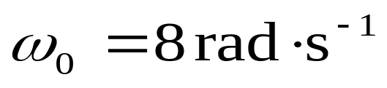


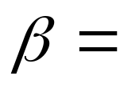
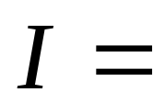
7．一刚体绕定轴转动，初角速度
现在大小为
的恒力矩作用下，刚体转动
的角速度在2s内均匀减速至
则刚体在此恒力矩的作用下的角加速度
，刚体对此轴的转动惯量
-2rad·s⁻²
4kg·m²。

Slide 14
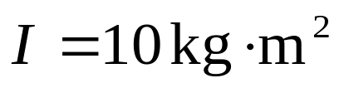
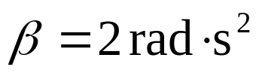








8．一刚体对某定轴的转动惯量为
它在恒力矩作用下由静止开始做角加速度
的定轴转动。此刚体在5s末的转动动能 500J
该恒力矩
20N·m
该恒力矩在0~5s这段时间内所作的功 500J
刚体转动的角度
25rad。

Slide 15



9．质量分别为 m 和 2m 的两物体(都可视为质点)，用一长为 l 的轻质刚性细杆相连，系统绕通过杆且与杆垂直的竖直固定轴 O 转动，已知 O 轴离质量为2m 的质点的距离为 l/3，质量为m的质点的线速度为 v 且与杆垂直，则该系统对转轴的动量矩
o
m
2m

Slide 16








计算题
1. 刚体由长为l，质量为m匀质细棒和质量也为m小球牢固地连结在杆一端而成，绕过杆的另一端O的水平轴转动，在忽略轴处摩擦情况下，杆由水平位置由静止状态自由转下，试求：
（1）杆与水平线成θ角时，刚体角加速度；
（2）竖直位置时刚体角速度，小球线速度。
解：
(1) 根据转动定律
（2）杆下落过程机械能守恒，有

Slide 17









2. 一均匀圆盘，质量为m，半径为R，可绕通过盘中心的光滑竖直轴在水平面上转动，如图所示。圆盘与桌面间摩擦系数为μ，若外力推动使其角速度达到ω₀时，撤去外力，求: (1) 转动过程中，圆盘收到的摩擦力矩；(2)撤去外力后，圆盘还能转动多长时间？
解：(1) 以盘心为原点，沿径向建Or 轴如图
在半径 r 处取宽为 dr 的细圆环
O
r
R

Slide 18










3. 一半径为R=0.5m、质量m=4kg均质分布的圆盘，受到作用在轻绳一端的力F=2tN的作用，从静止开始绕过O点的水平轴转动，设摩擦阻力忽略不计，轻绳与圆盘之间不发生相对滑动，如图所示。试求：
（1）t=2s时，圆盘的角加速度
（2）t=2s时，圆盘的角速度；
（3）t=2s时，力矩的瞬时功率；
（4）在头2s内力矩对圆盘所做的功。
m
R
解：

Slide 19









4. 地球对自转轴的转动惯量为 ，其中mE为地球的质量，R为地球的半径。(1) 求地球自转时的动能；(2) 由于潮汐的作用，地球自转的速度逐渐减小，一年内自转周期增加 ，求潮汐对地球的平均力矩。
解：
（1）已知地球自转角周期
地球质量
，半径
角速度
自转动能
（2）根据角动量定理
平均力矩

Slide 20






5. 如图所示，有一空心圆环可绕竖直轴OO′自由转动，转动惯量为J0 ，环的半径为R，初始的角速度为ω0 ，今有一质量为m 的小球静止在环内A 点，由于微小扰动使小球向下滑动。问小球到达B、C 点时，环的角速度与小球相对于环的速度各为多少？ (假设环内壁光滑)
解：小球下滑过程中，球、环及地球构成的系统对OO′轴角动量守恒、机械能守恒（以A点为势能零点）
A—B过程
二式联立解得
A—C过程同上
解得：

Slide 21



6. 我国1970年4月24日发射的第一颗人造卫星，其近地点为4.39 ×105 m，远地点为2.38 ×106 m。试计算卫星在近地点和远地点的速率 (设地球半径为6.38 ×106 m)
解：设卫星质量为m，地球质量为M，半径为R
地球和卫星之间只有引力作用，系统角动量守恒、机械能守恒
解得：

Slide 22




7. 水平桌面上放有一根长 l=1.0m, 质量 m=3.0kg 的均质细杆，可绕通过端点O的垂直轴OO＇转动，开始时杆静止。现用100N的力、以与杆成 θ=30°的角打击杆的一端，打击时间 △ t= 0.02s，如图所示。求 (1) 杆的角动量的变化；(2) 杆转动时的角速度。
解：(1) 力对轴OO＇的力矩
M = lFsinθ
l
O
θ
杆的（对OO＇轴）角动量变化
(2) 杆转动时的角速度（对轴OO＇）

Slide 23






8. 如图所示，滑轮的转动惯量 J = 0.5kgm², 半径 r =30cm，弹簧的劲度系数k=2.0N/m，重物的质量m = 2.0kg，开始时弹簧没有伸长。当此系统从静止开始启动，物体沿斜面滑下1.0m时，求： (1) 物体的速率多大？(2) 物体滑下1.0m过程中，作用在滑轮上的力矩所做的功。（不计斜面和转轴的摩擦）
解: 以滑轮、弹簧、重物及地球为系统，初始位置为势能零点
系统机械能守恒
m
30°
υ = 1.54(m/s)

Slide 24



8. (2) 物体滑下1.0m过程中，作用在滑轮上的力矩所做的功。
解: 力矩对滑轮所做的功等于滑轮动能增量
m
30°

